Slide 2
3-1 建置Python開發環境
3-1-1 Anaconda 開發環境
Python可以在許多平台上執行，例如Windows、Mac OS和Linux等作業系統，本書主要是以Windows為主。
本書主要以Anaconda作為開發環境。
內建 Jupyter Notebook與Spyder編輯器外，更包含超過1400資料科學軟體套件。

Slide 3
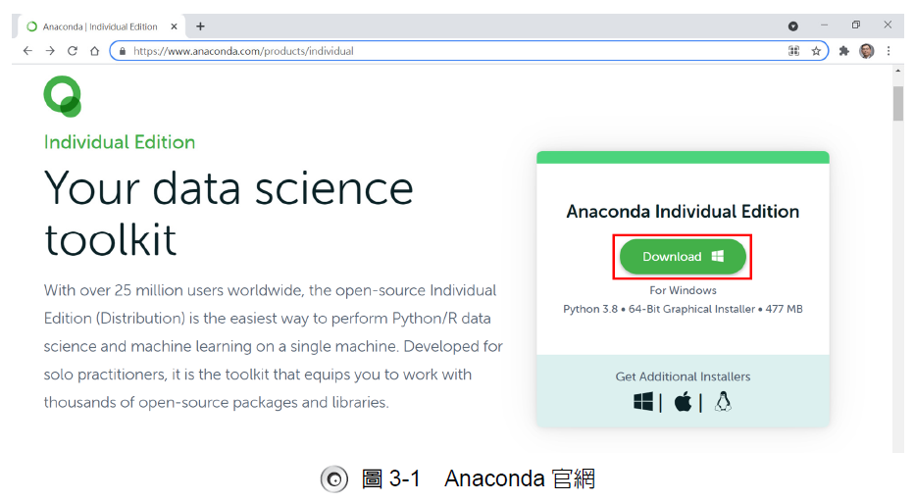
Anaconda官網
至Anaconda的官網。
https://www.anaconda.com/products/individual，下載安裝。

Slide 4
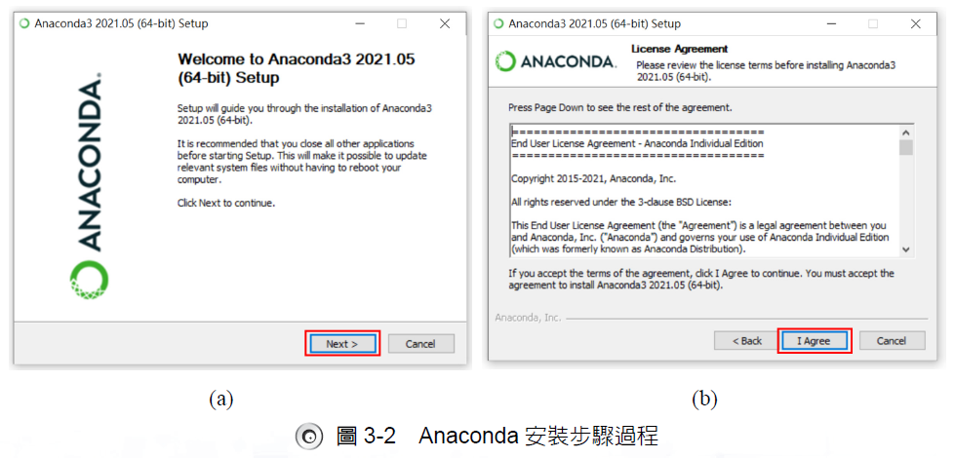
Anaconda安裝步驟過程-1

Slide 5
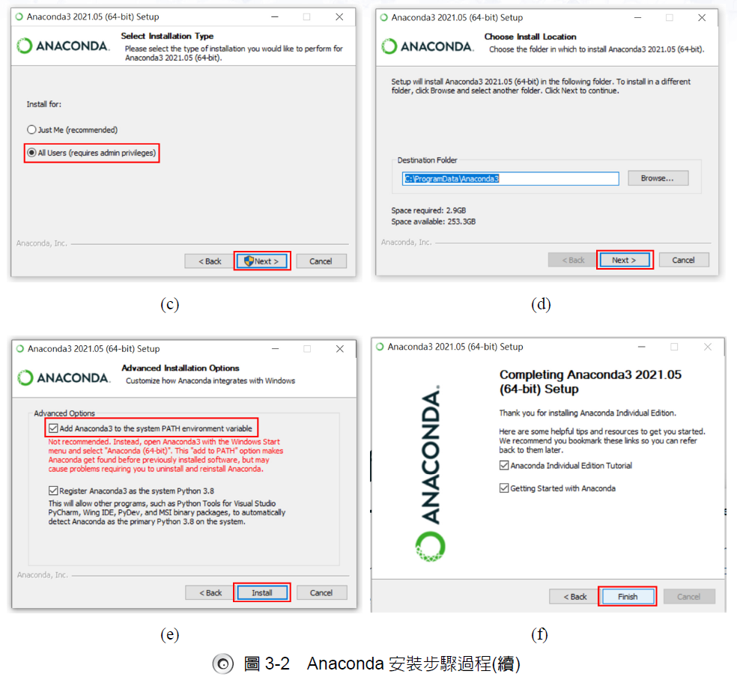
Anaconda安裝步驟過程-2

Slide 6
Anaconda安裝步驟過程-3

Slide 7
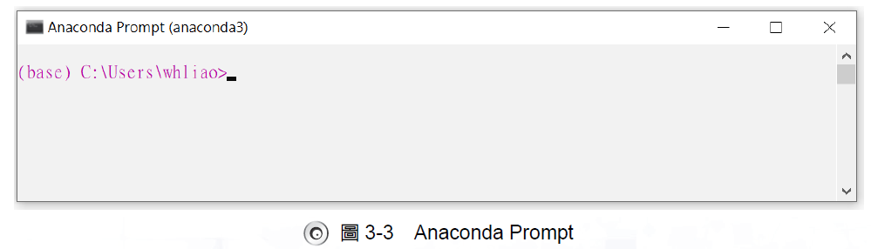
Anaconda Prompt

Slide 8
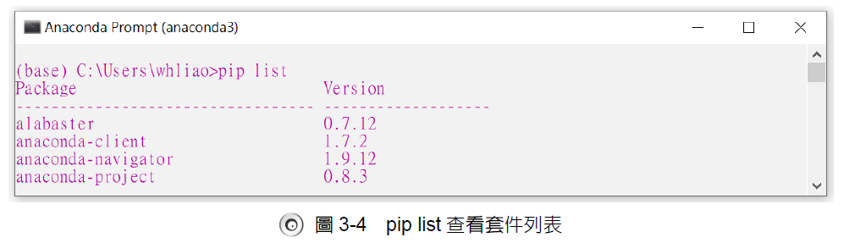
pip list查看套件列表

Slide 9
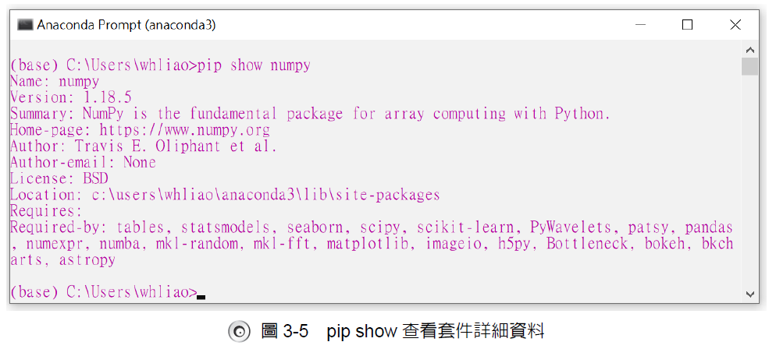
pip show查看套件詳細資料

Slide 10
套件處理
安裝套件
pip install tensorflow
pip install keras
更新套件
pip install -U tensorflow
移除套件
pip uninstall keras

Slide 11
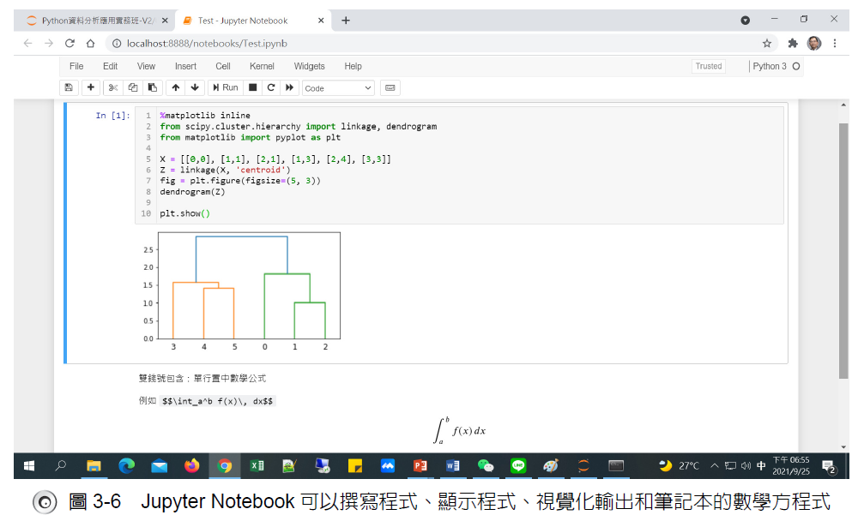
Jupyter Notebook

Slide 12
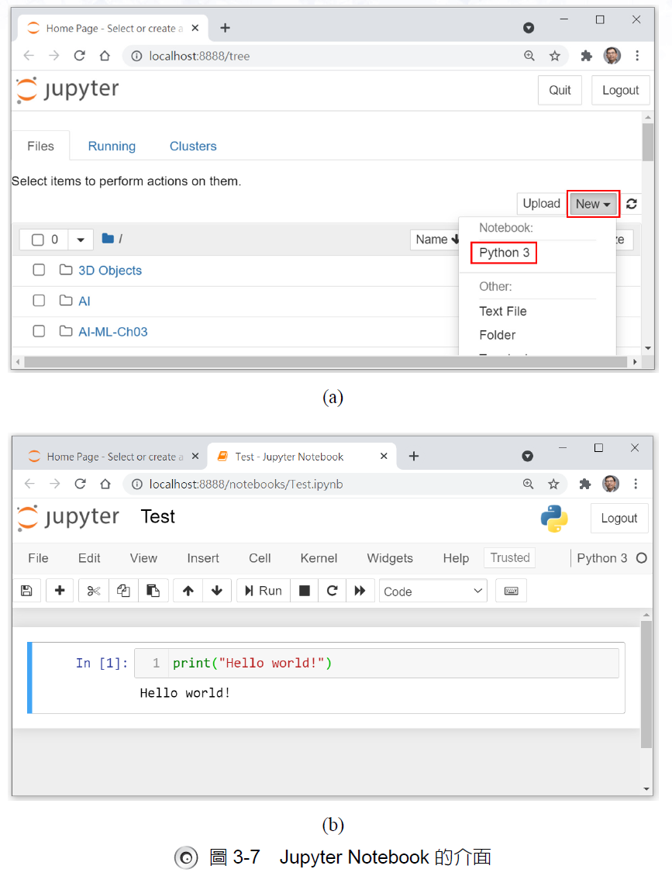
Jupyter Notebook的介面

Slide 13
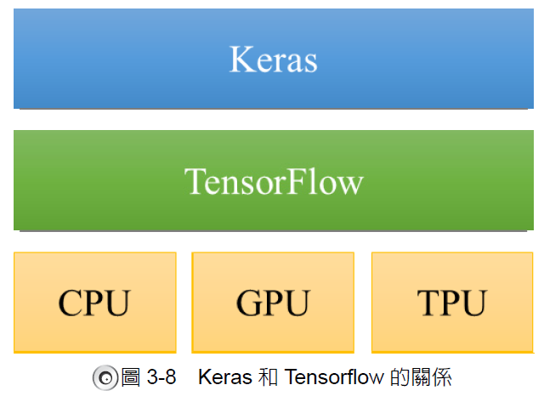
3-1-2 Keras框架
Keras和Tensorflow的關係

Slide 14


3-2 機器學習簡介
機器學習(Machine Learning)是一種數據分析技術，它教導計算機模仿人類從經驗中學習。
機器學習直接從數據「學習」資訊，而不依賴於預定的程式作為模型。
小孩自然而然地「學」辨識貓。
傳統讓電腦辨識出貓的方法，需要將所有貓的特徵以窮舉法的方式。

Slide 15
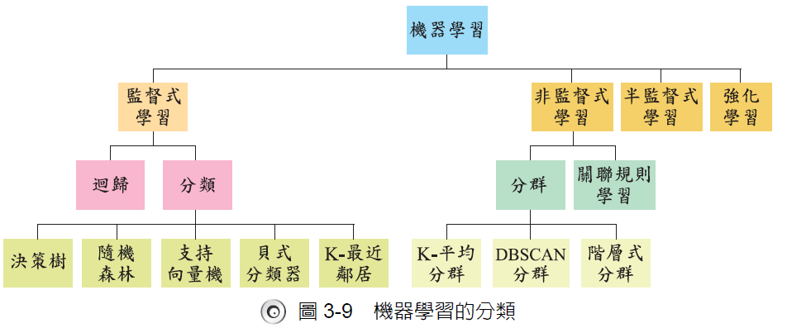
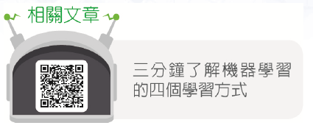

機器學習的分類

Slide 16
3-2-1 監督式學習
在監督式學習中，提供演算法的訓練數據稱為標籤。
透過樣本的特徵劃分類別，以建立分類模型。
最後，輸入新的樣本即可知道相對應的類別。

Slide 17
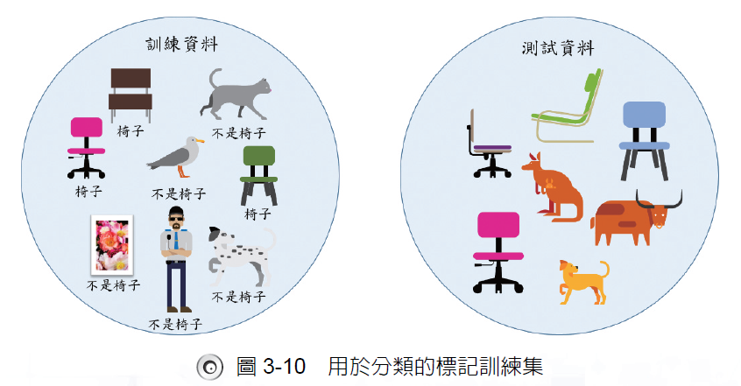
用於分類的標記訓練集

Slide 18
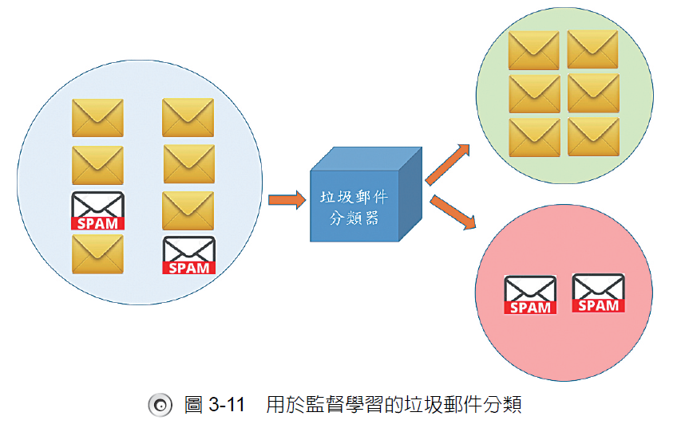
用於監督學習的垃圾郵件分類

Slide 19
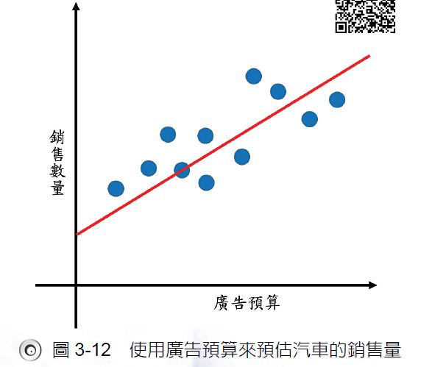
使用廣告預算來預估汽車的銷售量

Slide 20
3-2-2 非監督式學習
非監督式學習的訓練資料不需要事先以人力處理標籤。
機器面對資料時，模型自行試圖從數據中提取關係。

Slide 21
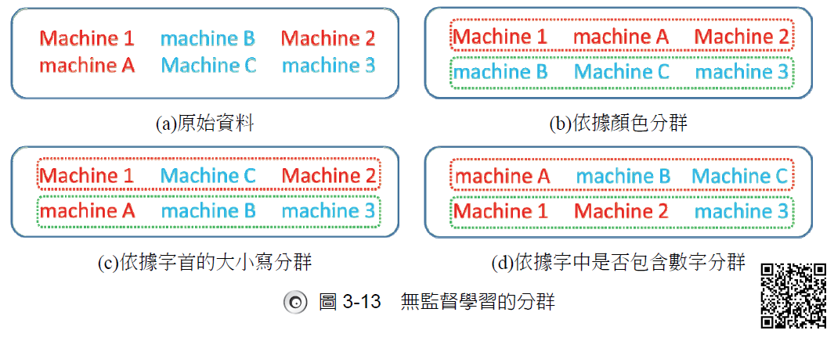
無監督學習的分群

Slide 22
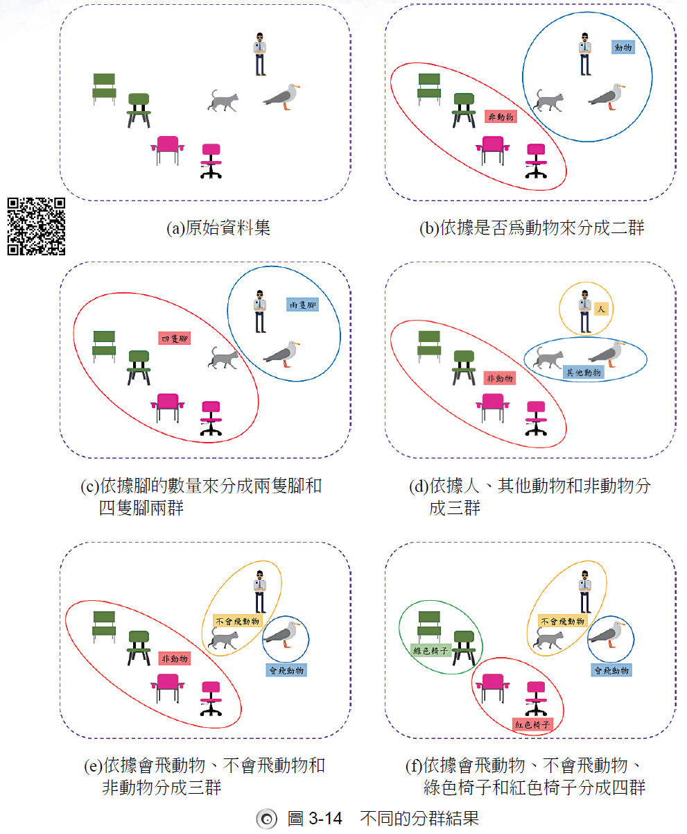
不同的分群結果-1

Slide 23
不同的分群結果-2
(續)

Slide 24
不同的分群結果-3
(續)

Slide 25
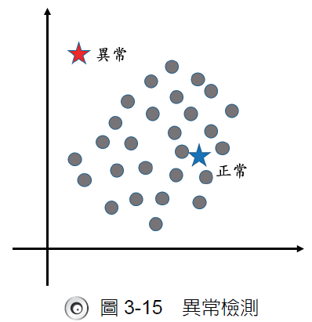
異常檢測

Slide 26
3-2-3 半監督式學習
半監督式學習顧名思義就是結合監督式學習與非監督式學習的一種方法。
在實際的應用中，有些領域人工標示的樣本成本很高。
但是沒有標籤的樣本數量卻非常龐大。
所以半監督式學習就是利用大量的無標籤樣本和少量的標籤樣本來解決標籤樣本不足的問題。

Slide 27
3-2-4 強化學習
讓電腦從一開始什麼資訊都沒有的情況下，透過與環境互 動來不斷收集訊息採取行動。
並從錯誤中學習，最後找到規律，學會了達到目的的方法。

Slide 28
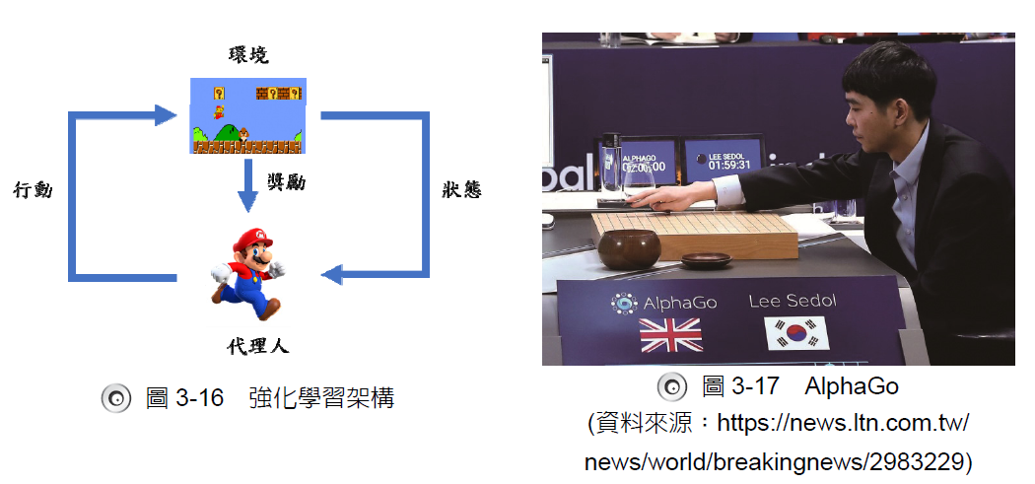
強化學習架構

Slide 29
AlphaGo

Slide 30
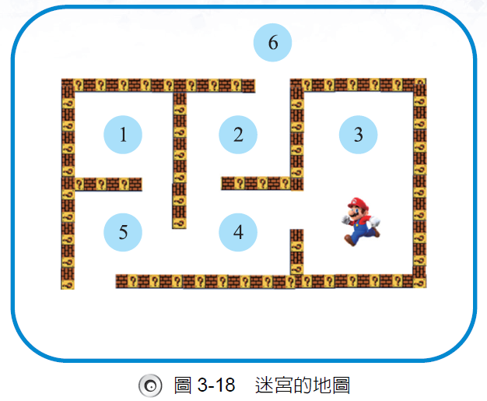
迷宮的地圖

Slide 31
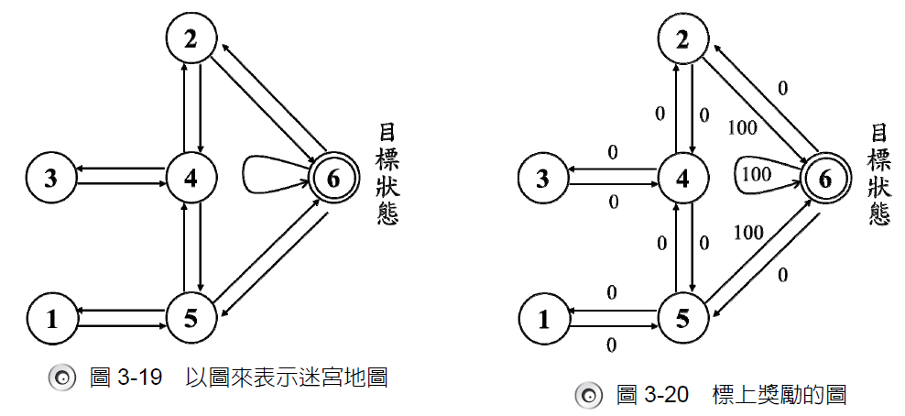
標上獎勵的圖

Slide 32
獎勵矩陣R

Slide 33
Q-learning的轉移規則的公式

Slide 34
初始的Q矩陣為0矩陣

Slide 35
Q(2, 6)值的計算

Slide 36
Q(4, 2)值的計算

Slide 37
Q(2, 6)值的計算

Slide 38
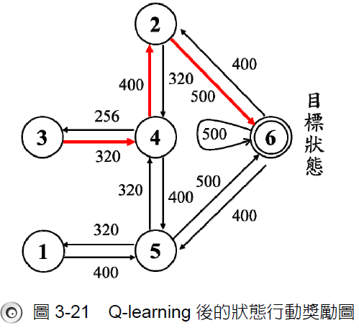
Q-learning後的狀態行動獎勵圖

Slide 39
3-3 機器學習演算法
3-3-1 迴歸(Regression)
迴歸是一種統計學上分析數據的方法，其目的是找出一個最能代表觀測資料關係的連續函數。

Slide 40
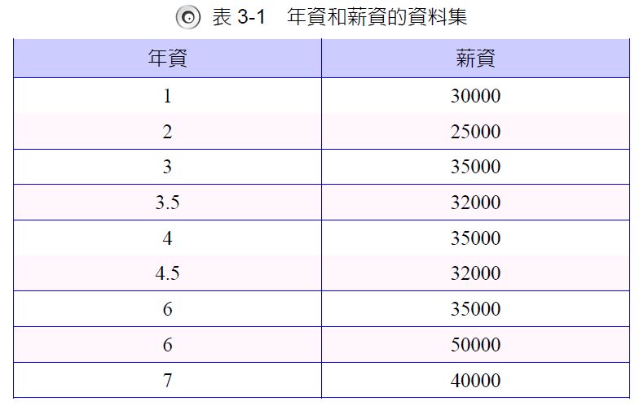
年資和薪資的資料集

Slide 41
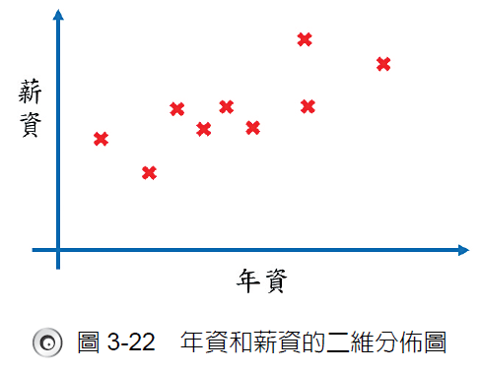
年資和薪資的二維分佈圖

Slide 42
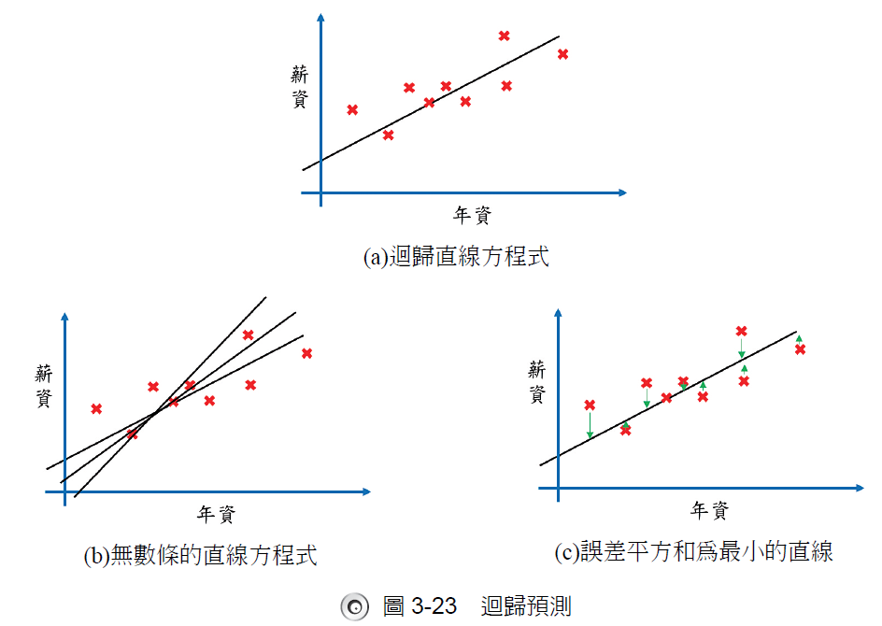
迴歸預測

Slide 43
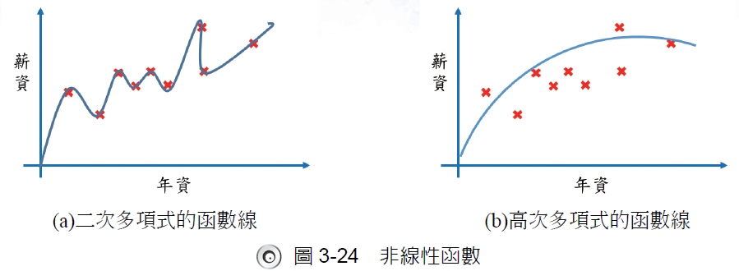
非線性函數

Slide 44
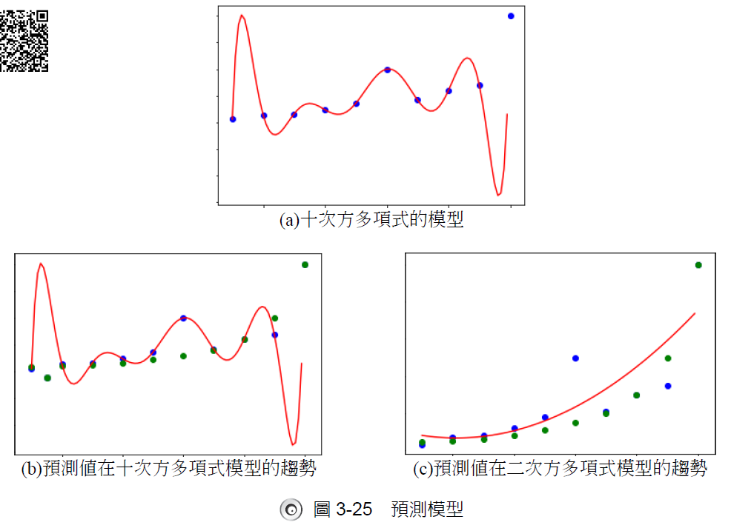
預測模型

Slide 45
範例練習
以下的範例是Boston的房價資料集。
共有14個特徵欄位，506筆資料。
CRIM：人均犯罪率。
ZN：住宅用地超過25,000平方英呎的比例。
INDUS：城鎮非零售商用土地的比例。
CHAS：是否鄰近查爾斯河(1：是、0：否)。
NOX：一氧化氮濃度。
RM：住宅的平均房間數。
AGE：1940年之前建造的自用房屋比例。
DIS：到波士頓五個中心區域的加權距離。
RAD：到達高速公路的方便性指標。
TAX：每萬元的全價值房屋稅。
PTRATIO：城鎮的師生比例。
B：1000*(Bk-0.63)**2，(Bk：城鎮中黑人的比例)。
LSTAT：低收入人口的比例。
MEDV：自住房屋的平均房價(單位：千元美金)。

Slide 46
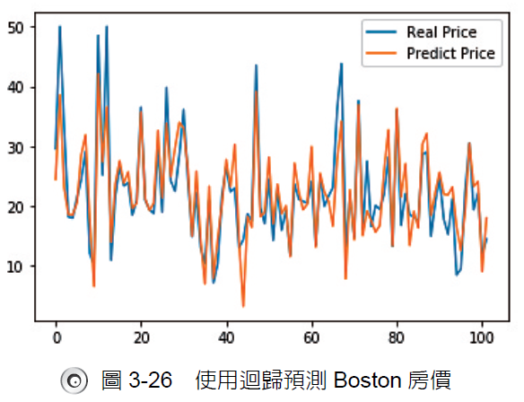
使用迴歸預測Boston房價

Slide 47
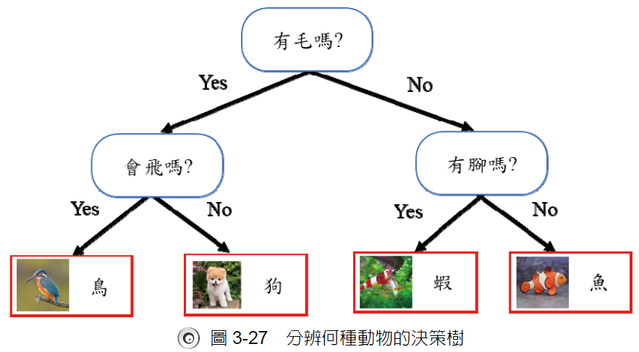
3-3-2 決策樹(Decision Tree)

Slide 48
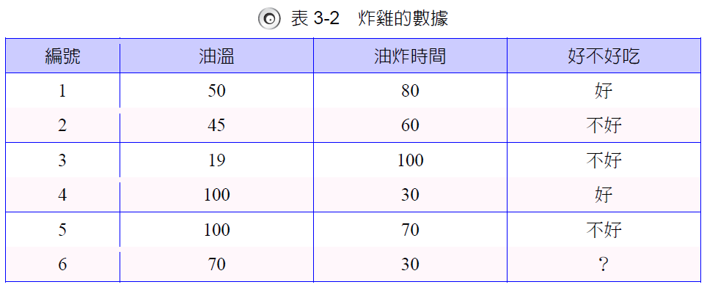
炸雞的數據

Slide 49
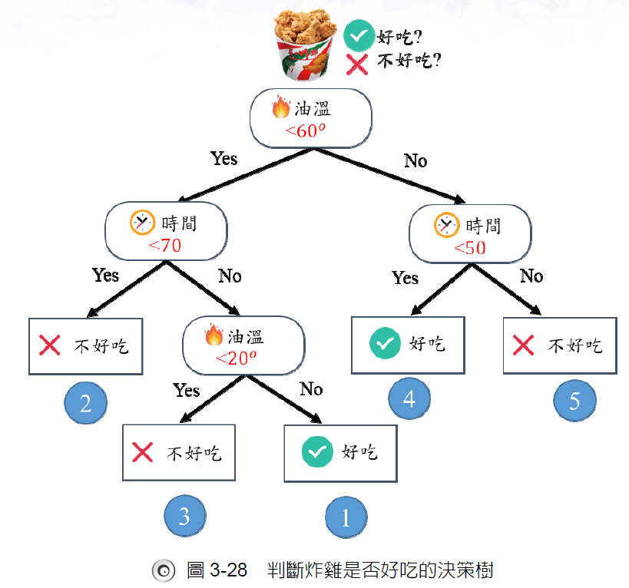
判斷炸雞是否好吃的決策樹

Slide 50
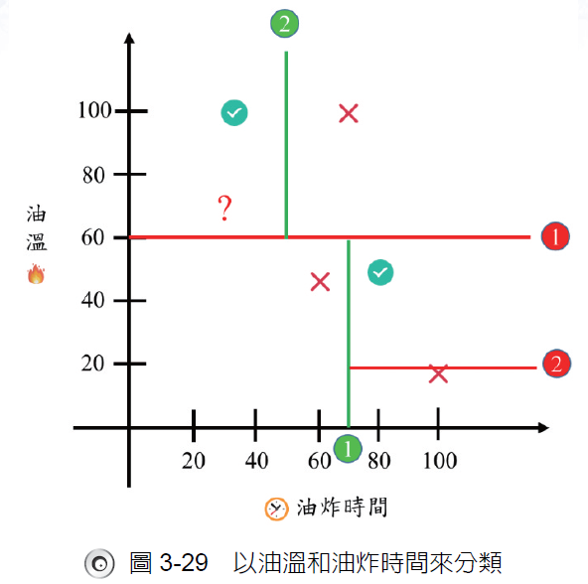
以油溫和油炸時間來分類

Slide 51
範例練習
以下的範例是鳶尾花的分類資料集。
共有4個欄位，150筆資料。
sepal length (cm)：花萼的長度。
sepal width (cm)：花萼的寬度。
petal length (cm)：花瓣的長度。
petal width (cm)：花瓣的寬度。

Slide 52
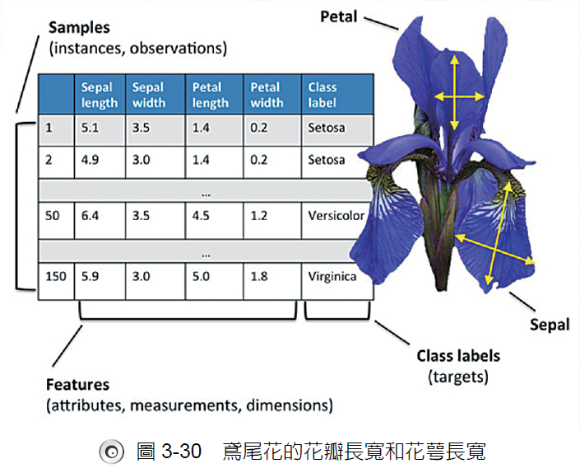
鳶尾花的花瓣長寬和花萼長寬

Slide 53
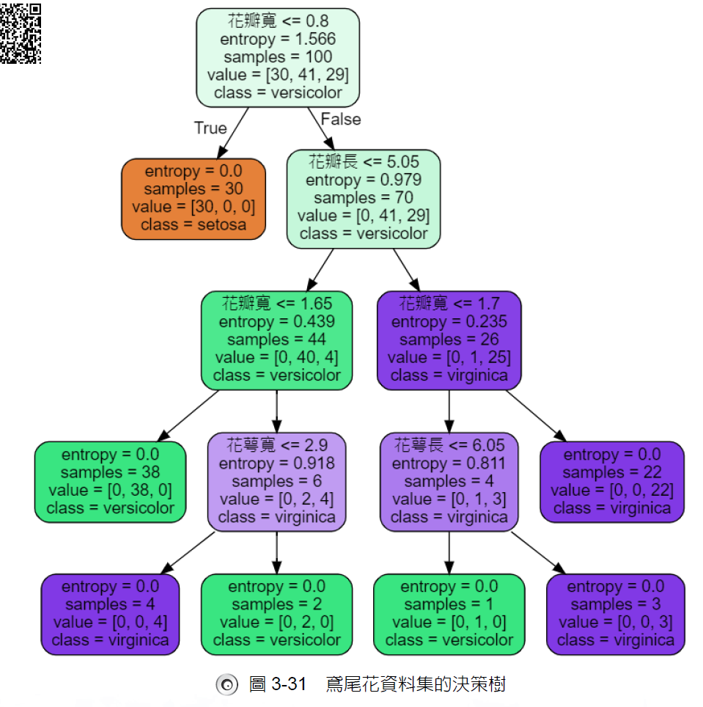
鳶尾花資料集的決策樹

Slide 54
3-3-3 隨機森林(Random Forest)
一個隨機森林本質上是決策樹的集合，每棵樹略有不同。
每棵樹可能做相對好的預測，但也可能因部分數據而過度擬合。
如果我們建立很多樹，而這些樹都運作良好，以不同的方式過度擬合。
透過平均他們的結果來減少過度擬合的數量。
藉由保留樹的預測能力來減少過度擬合。

Slide 55
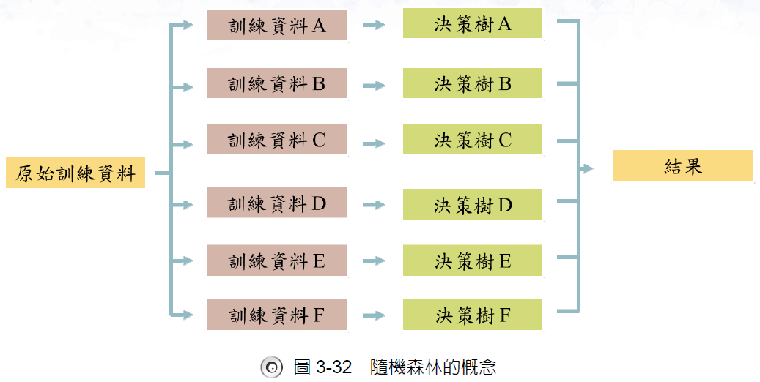
隨機森林的概念

Slide 56
範例練習
接續上一節決策樹的範例，一樣使用鳶尾花的資料集。
此處的隨機森林使用RandomForestClassifier()建構隨機森林訓練模型，n_estimators = 10代表使用10個決策樹形成隨機森林。

Slide 57
3-3-4 支持向量機(SVM)
支持向量機是一種監督式學習的分類器，它可以找到一個最佳超平面來對數據進行分類，並在兩類的數據之間找到分隔線。
支持向量機建立分隔線，一旦有一條有助於識別邊界，其他的分隔線的訓練數據即為多餘，提供來自給定數據集的最佳分類。
支持向量機的模型複雜性不受訓練數據中遇到的特徵數量的影響，亦非常適合處理學習任務，其中特徵數量相對於訓練實例的數量很大。

Slide 58
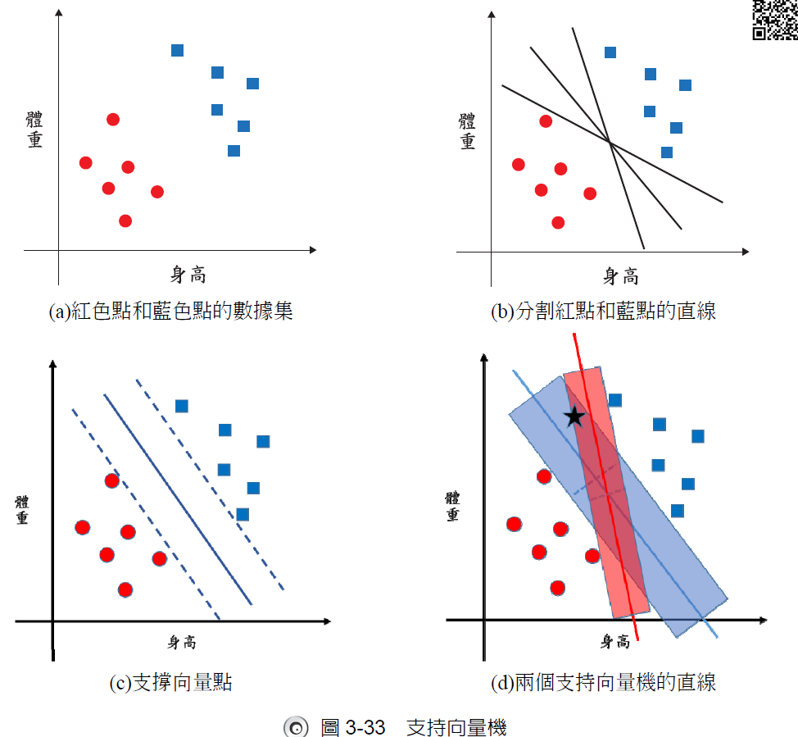
支持向量機-1

Slide 59
支持向量機-2
(續)

Slide 60
範例練習
此處資料集一樣使用鳶尾花的資料集，包含三種鳶尾花的花瓣長寬和花萼長寬資料，為了方便將預測結果視覺化，所以只選了Sepal length(花萼長)和Petal length(花瓣長)當成特徵，在平面空間上顯示。

Slide 61
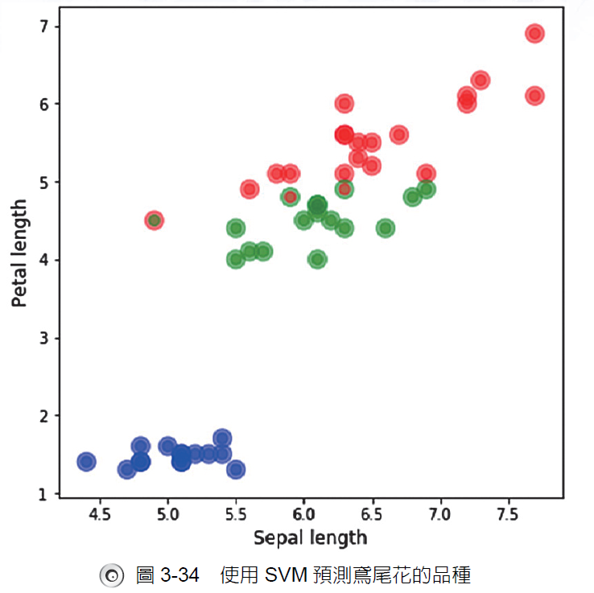
使用SVM預測鳶尾花的品種

Slide 62
3-2-5 單純貝氏分類器
貝氏分類是基於統計學習方法的監督式學習演算法，直接假設所有的隨機變數之間具有條件獨立的情況。
因此可以直接利用條件機率相乘的方法，計算出聯合機率分布。

Slide 63
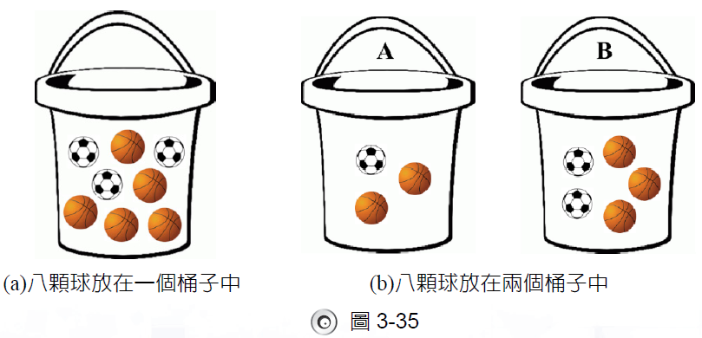
條件機率

Slide 64
貝氏定理
貝氏定理假定事件A和事件B發生的機率分別是 P(A) 和 P(B)，則在事件B已經發生的前提之下，事件A發生的機率是

Slide 65
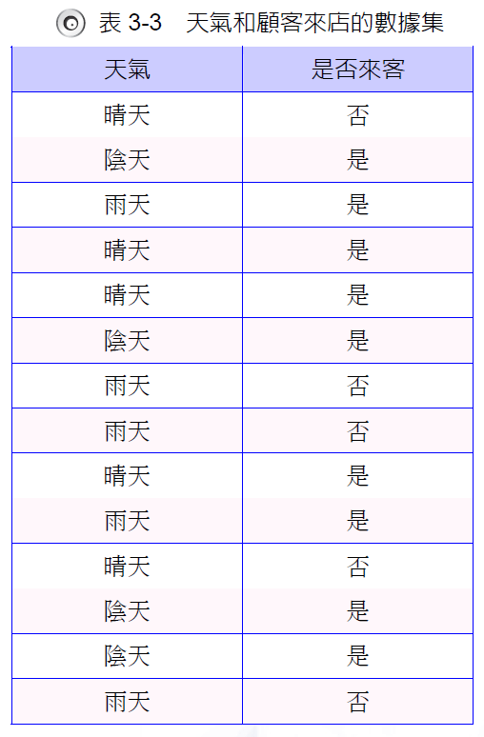
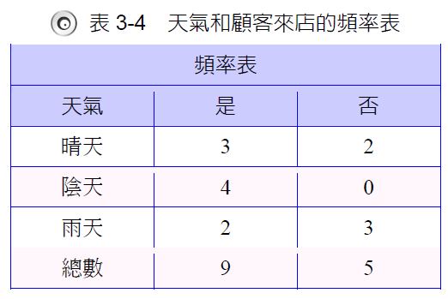
天氣和顧客來店的數據集和頻率表

Slide 66
P(晴天|是)是在顧客上門時天氣是晴天的機率，也就是在9天顧客上門中有3天是晴天，所以P(晴天|是)= 3/9 = 0.33。
P(是)是顧客上門的機率，在14天中9天有顧客上門， 所以P(是)= 9/14 = 0.64。
P(晴天)是晴天的機率，在14天中有5天是晴天，所以P (晴天)= 5/14 = 0.36。
預測晴天時顧客是否會來餐廳?

Slide 67
範例練習
此處資料集一樣使用鳶尾花的資料集，使用GaussianNB()建構單純貝氏分類器訓練模型，使用naive_bayes_clf.predict預測品種

Slide 68
3-3-6 K-最近鄰居法(K-NN)
最近鄰居法就是一種使用直覺技術的演算法，透過附近或相鄰點的特徵，並預測了新數據點可能屬於的群。

Slide 69
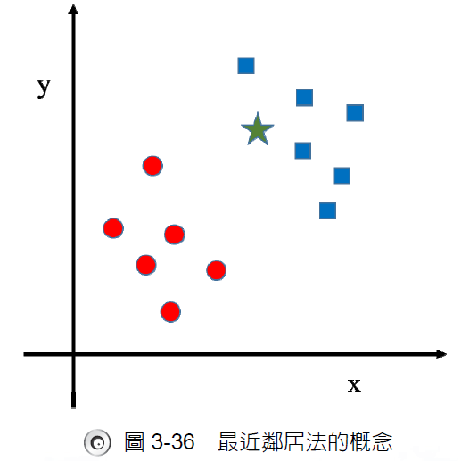
最近鄰居法的概念

Slide 70
計算距離的方法
歐幾里得距離：
曼哈頓距離：
餘弦距離：
傑卡德距離：

Slide 71
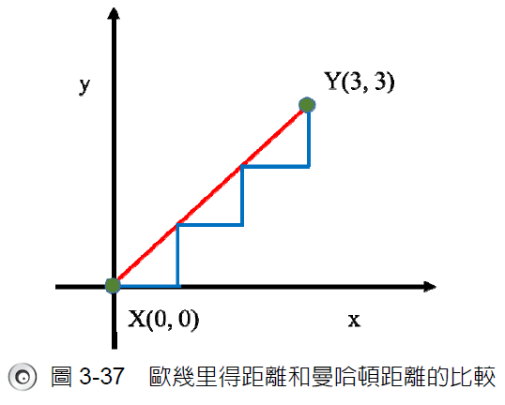
歐幾里得距離和曼哈頓距離的比較

Slide 72
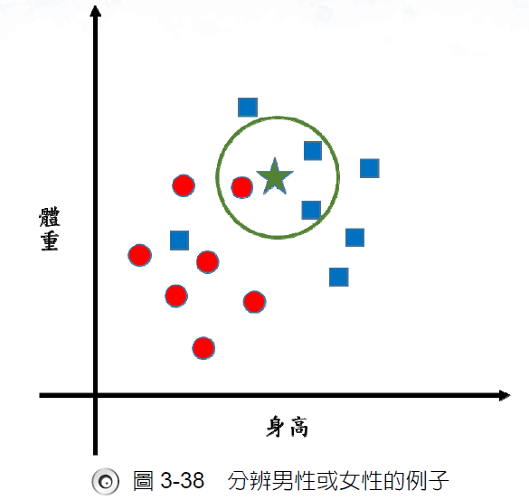
分辨男性或女性的例子

Slide 73
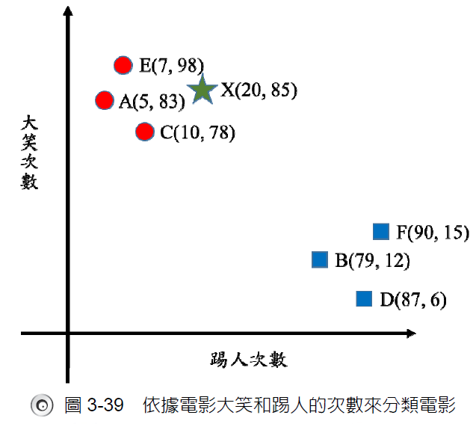
依據電影大笑和踢人的次數來分類電影

Slide 74
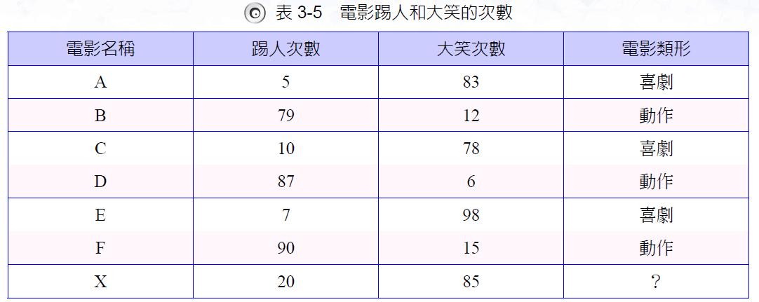
電影踢人和大笑的次數

Slide 75
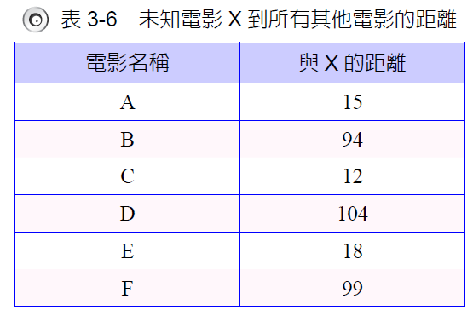
未知電影X到所有其他電影的距離

Slide 76
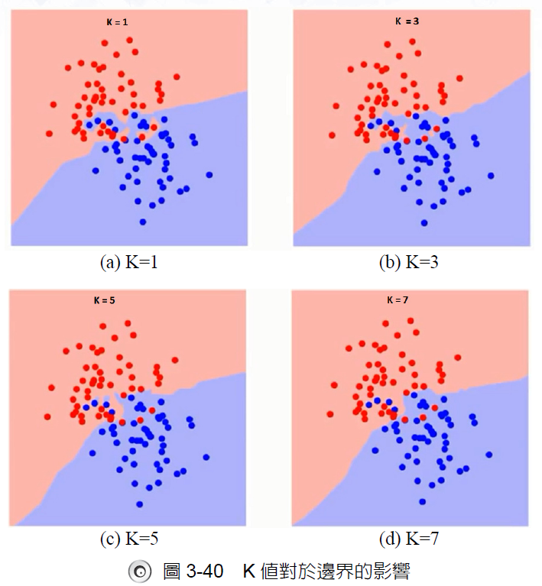
K值對於邊界的影響

Slide 77
範例練習
此處資料集一樣使用鳶尾花的資料集，包含三種鳶尾花的花瓣長寬和花萼長寬資料
為了方便將預測結果視覺化，所以只選了Sepal length(花萼長)和Petal length(花瓣長)當成特徵，在平面空間上顯示
使用KNeighborsClassifier()建構K-最近鄰居法訓練模型，n_neighbors=5表示有5個以上同一類的鄰居，此點就歸屬與此鄰居同類

Slide 78
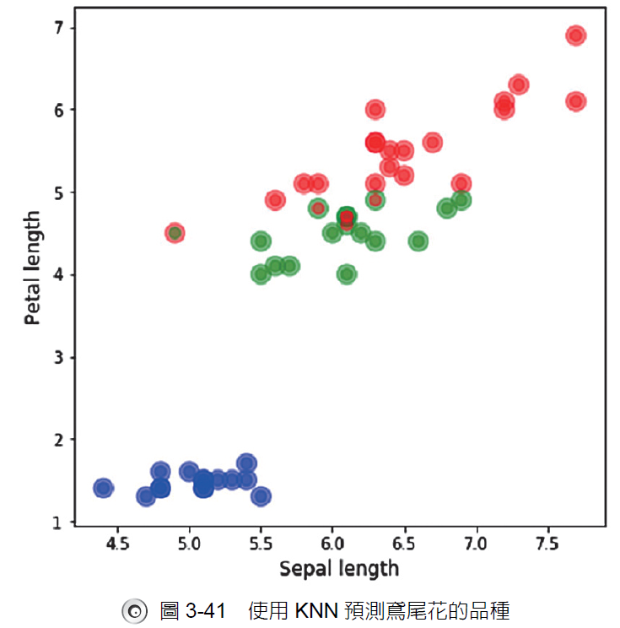
使用KNN預測鳶尾花的品種

Slide 79
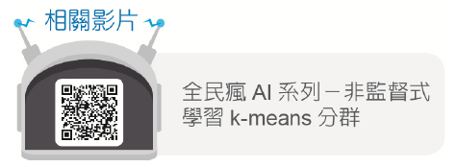
3-3-7 K-平均分群
分類為事先定義好分類的標籤，依據標籤將資料分類
分群是直接用資料的特徵將資料分成不同的群，同一群的資料性質相似，不同群的資料性質差異大

Slide 80
K-means演算法
隨機選取資料集K個點當作群中心。
資料集中的每個點計算與K個群中心的距離，選擇距離最近的群中心加入該群。
每一群重新計算群中心，如果所有群中心都不再變化，則分群結束。
繼續執行步驟(2)至(3)。

Slide 81
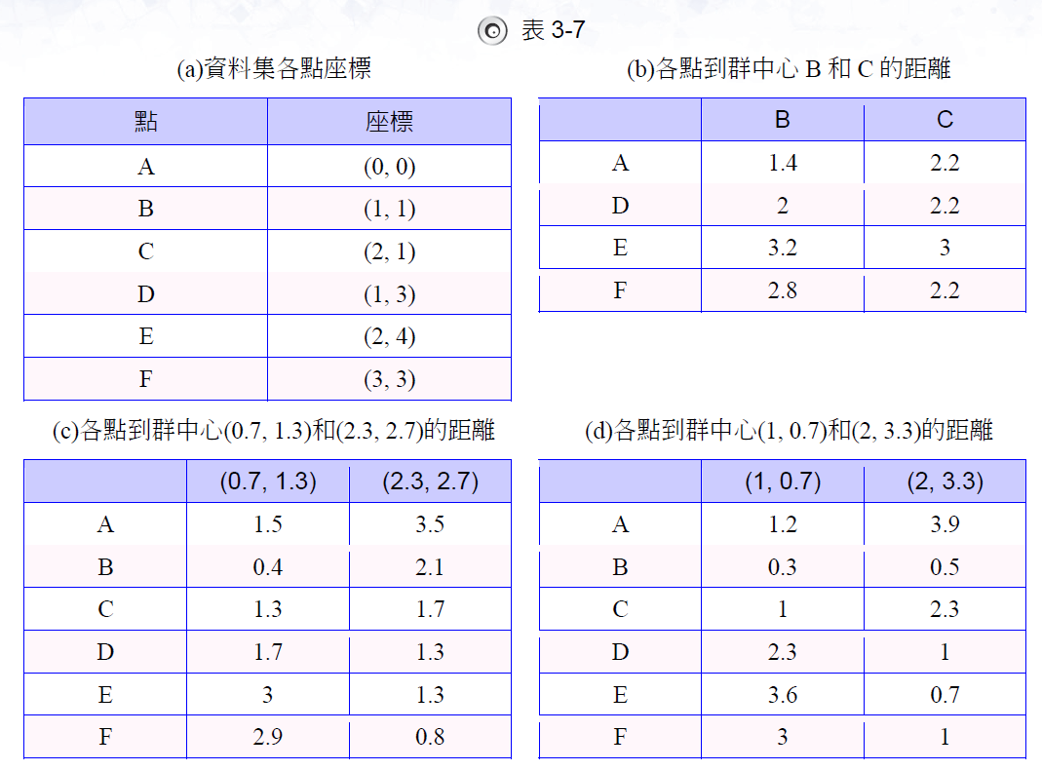
K-means資料集

Slide 82
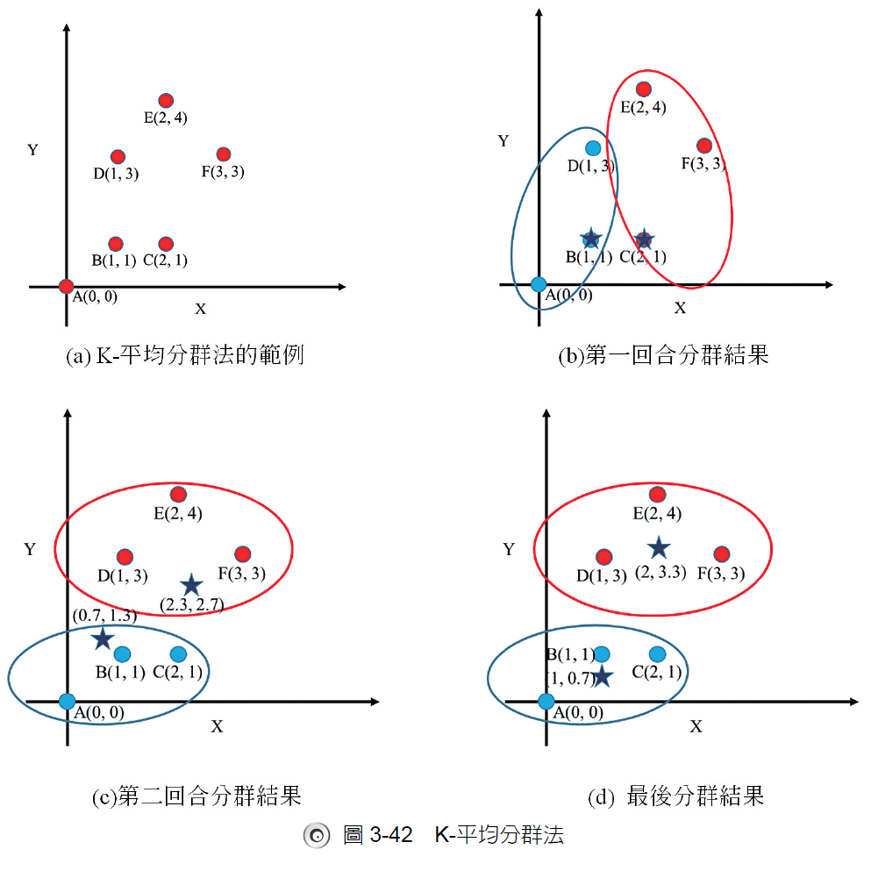
K-平均分群法

Slide 83
範例練習
以下的範例是使用make_blobs()產生300個亂數點的資料 集，分成三群，每群的標準差為1。

Slide 84

使用K-means分群(cluster_std=1)

Slide 85

使用K-means分群(cluster_std=2)

Slide 86

使用K-means分群(cluster_std=3)

Slide 87
3-3-8 DBSCAN
DBSCAN是一種基於密度的分群演算法
將相距較近的點聚成一群，然後不斷找鄰居點並加入此群中，直到群無法再擴大，然後再處理其他未拜訪的點
DBSCAN的特色是不需要預先設定群的數量，可以找出任何形狀的群，並且一些與群比較遠的點當做離群點去掉

Slide 88

使用K-平均分群法

Slide 89

DBSCAN分群法-1

Slide 90

DBSCAN分群法-2

Slide 91
DBSCAN分群法-3

Slide 92
DBSCAN分群法-4

Slide 93
範例練習
此處的資料集產生是以原點為同心圓，在圓周上使用自訂的函數CreatePointsInCircle(r, n=100)產生資料集，其中r代表同心圓的半徑，n代表產生資料集的數量。
首先算出在半徑r的圓周上，平均分成n個點，第i點的座標為(cos(2π/n*i)*r, sin(2π/n*i)*r)，為了產生亂數的效果，所以每個點x和y座標分別加上(-30, 30)間的亂數

Slide 94

使用DBSCAN分群資料集(eps=30, min_samples=6)

Slide 95

使用DBSCAN分群資料集(eps=20, min_samples=6)

Slide 96
3-3-9 階層式分群
階層式分群法是具有階層結構的集群
可以透過將較小的集群迭代地合併到較大的集群中
或者將較大的集群劃分為較小的集群

Slide 97
聚合式階層分群法的步驟
將每一個資料當作一個群。
找到一組最近的集群並將它們合併到一個集群中。
重複步驟2，直到形成的集群數等於事先定義的值。

Slide 98

任兩群間的距離

Slide 99


階層式分群法-1

Slide 100

階層式分群法-2
(續)

Slide 101

階層式分群法-3
(續)

Slide 102

聚合式階層分群法的樹狀圖

Slide 103
範例練習
以下以6個點X = [[0,0], [1,1], [2,1], [1,3], [2,4], [3,3]]當作階層式分群的資料集。

Slide 104

使用階層式分群資料集

Slide 105
3-3-10 關聯規則學習
關聯規則學習主要是依據資料集性找出頻繁出現的項目組合。
因為常用在商品資料上，所以也被稱為購物籃分析(Basket Data Analysis)。
關聯規則的目標是找出共同出現的組合，稱為頻繁樣式，組合之間的關係稱為關聯。

Slide 106
信賴度、支持度、提升度
信賴度(Confidence)是指兩個項目集之間的條件機率，也就是在A出現的情況下，B出現的機率。
支持度(Support)是指每筆交易中同時包含A與B的交集機率。
提升度(Lift)，一條關聯規則在預測結果時能比隨機發生的機會好多少，也就是這個規則比隨機猜測的準確度提升量。

Slide 107
Apriori演算法
用來解決運算量過大的方法。
Apriori 所採用的特性是：「若一項目集是頻繁的，則它的所有非空子集合也必定是頻繁的。」。
從數量低的集合開始做起，當發現某個集合不是頻繁的，則他的母集合也不需要考慮，這樣可以大幅縮減計算的複雜度。

Slide 108

顧客消費紀錄

Slide 109

產品購買的次數和支持度

Slide 110

全部產品的組合和Apriori

Slide 111

項目集關聯性的信賴度

